Slide 1
Из древнерусской литературы
Подготовка к ЕГЭ по литературе

Slide 2
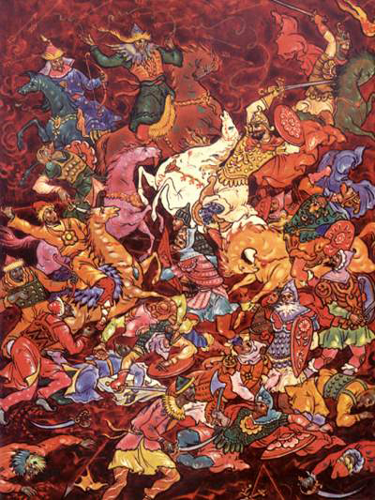
Кто из персонажей «Слова о полку Игореве» представлен в поэме неукротимым воином – «ярым туром»?
Всеволод
Проверь себя

Slide 3
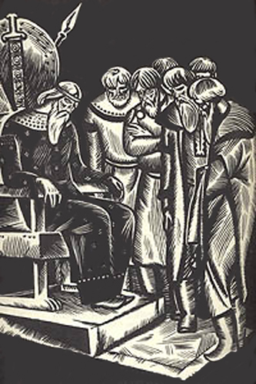
Кто из персонажей «Слова…» «изронил золотое слово, со слезами смешанное»?
Святослав
Проверь себя

Slide 4
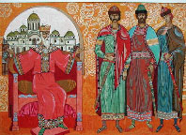
В одном из эпизодов «Слова…» князь Святослав обращается к соратникам с «золотым словом». Назовите город, в котором разворачивается данный эпизод
Киев
Проверь себя

Slide 5
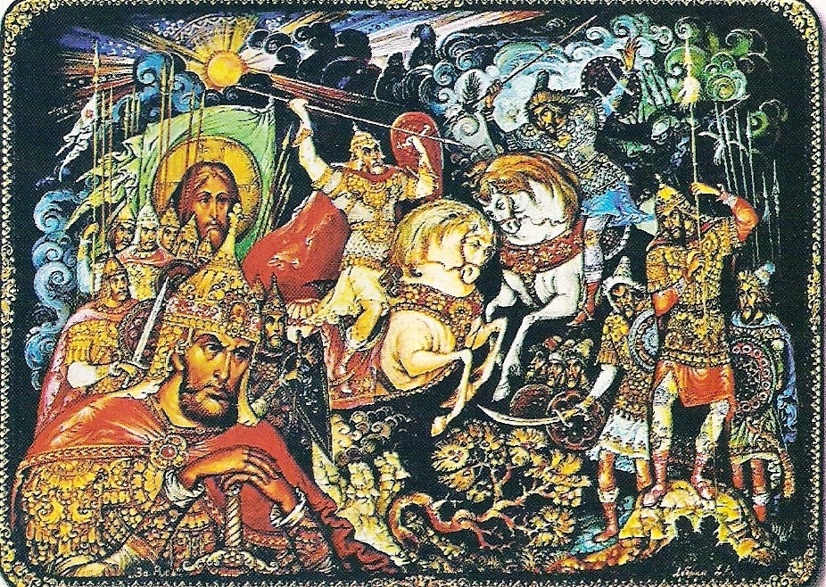
Кто из персонажей «Слова о полку Игореве» обращается к Игорю со словами: «Оба мы – Святославичи»?
Всеволод
Проверь себя

Slide 6
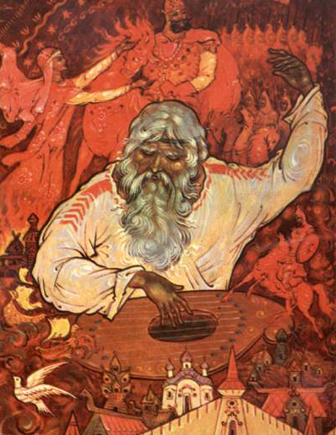
Кто из персонажей «Слова о полку Игореве» назван «соловьём старого времени»?
Боян
Проверь себя

Slide 7
Постоянный эпитет
Какое средство художественной изобразительности использует автор «Слова…», рассказывая о вещем Бояне: «растекашеться мыслию по древу, серым волком по земле, сизым орлом под облакы»?
Проверь себя

Slide 8
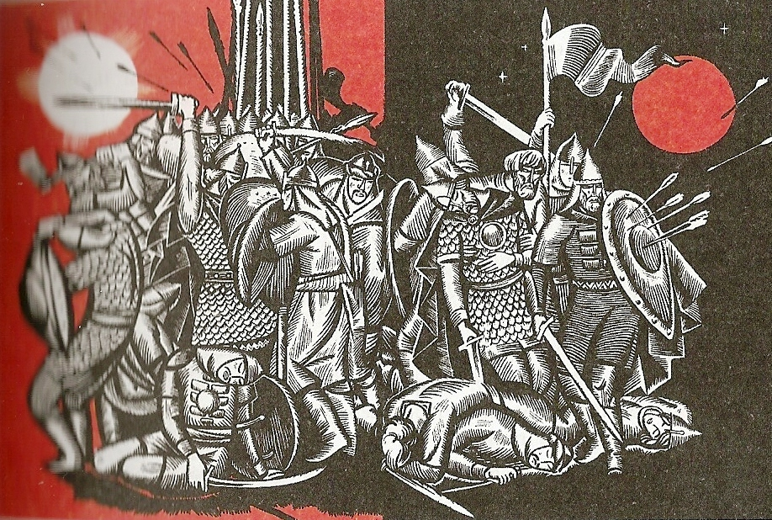
В «Слове о полку Игореве» храбрые воины Рюрика и Давыда «рыкают, аки раненные туры». Какое средство художественной изобразительности использовано в тексте памятника для характеристики героев?
Сравнение
Проверь себя

Slide 9
Укажите название стилистического приёма, заключающегося в повторении однородных согласных звуков, которыми автор «Слова…» пользуется, чтобы усилить звуковую выразительность рассказа о битве: «Со зарания по пяток потопташа поганые полки половецкие…»
Аллитерация
Проверь себя

Slide 10
Как называется художественный приём, которым автор «Слова о полку Игореве» пользуется для создания образов русских князей: Всеволод Суздальский может «Донъ шелому выльяти», а «Волгу веслами расплескать». Ярослав Осмомысл «подпёр горы Угорскыи» своими железными полками?
Гипербола
Проверь себя

Slide 11
Укажите термин, которым определяют средство художественной выразительности, связанное с традициями русского фольклора: «чёрный ворон», «серый волк», «борзые кони», «синее море», «красные девки» – и часто встречающееся в «Слове о полку Игореве».
Постоянный эпитет
Проверь себя

Slide 12
Укажите название композиционного приёма (разновидности описания), позволяющего автору «Слова о полку Игореве» рисовать обширные пространства Русской земли, вводя в повествование Половецкую степь, овраги, реки, холмы, картины восходов и закатов.
Пейзаж
Проверь себя

Slide 13
Укажите название средства художественной изобразительности, которое используется в стилистике фольклорных произведений, а также в «Слове о полку Игореве»: «сабли калёные», «мечи булатные»
Постоянный эпитет
Проверь себя

Slide 14
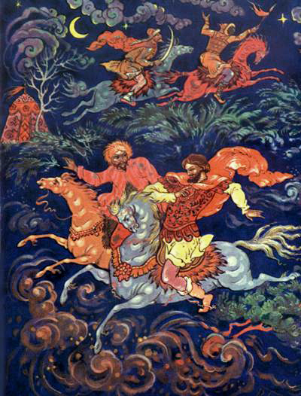
Укажите название средства художественной изобразительности, которое использует автор «Слова о полку Игореве», уподобляя половецкого хана Гзака зверю: «Гзак бежит серым волком…»
Сравнение
Проверь себя

